Slide 1

Notes:
核心一句：项目审批并不缺人、系统或材料，真正的战机耗在交接时不断丢失的上下文。
展开：前台业务、中台风控、后台运营、技术智能各掌握一段事实；业务—风控往返最频繁；重复解释、重复确认、版本不一致；损失最终表现为判断延迟和机会窗口缩短。
例子／追问：材料齐全，不等于前提、判断依据和最新状态完整传递；系统能存信息，未必能保存协同上下文。
转场：当单点能力都在增强，为什么问题仍存在？瓶颈已经从能力转向协同。

Slide 2

Notes:
核心一句：今天缺的不是更多能力，而是让已有能力在同一任务中形成合力的方法。
展开：过去重点是补模型、规则、系统和数据；现在能力丰富但彼此分散；工具继续增加可能增加交接点；见微解决能力如何协同，不比拼更大的模型。
例子／追问：模型给建议、规则给边界、数据给事实，但若不共享同一项目状态，仍要靠人翻译和拼接。
转场：因此方案不需要做成庞大平台，只需要一个小型协同中枢。

Slide 3
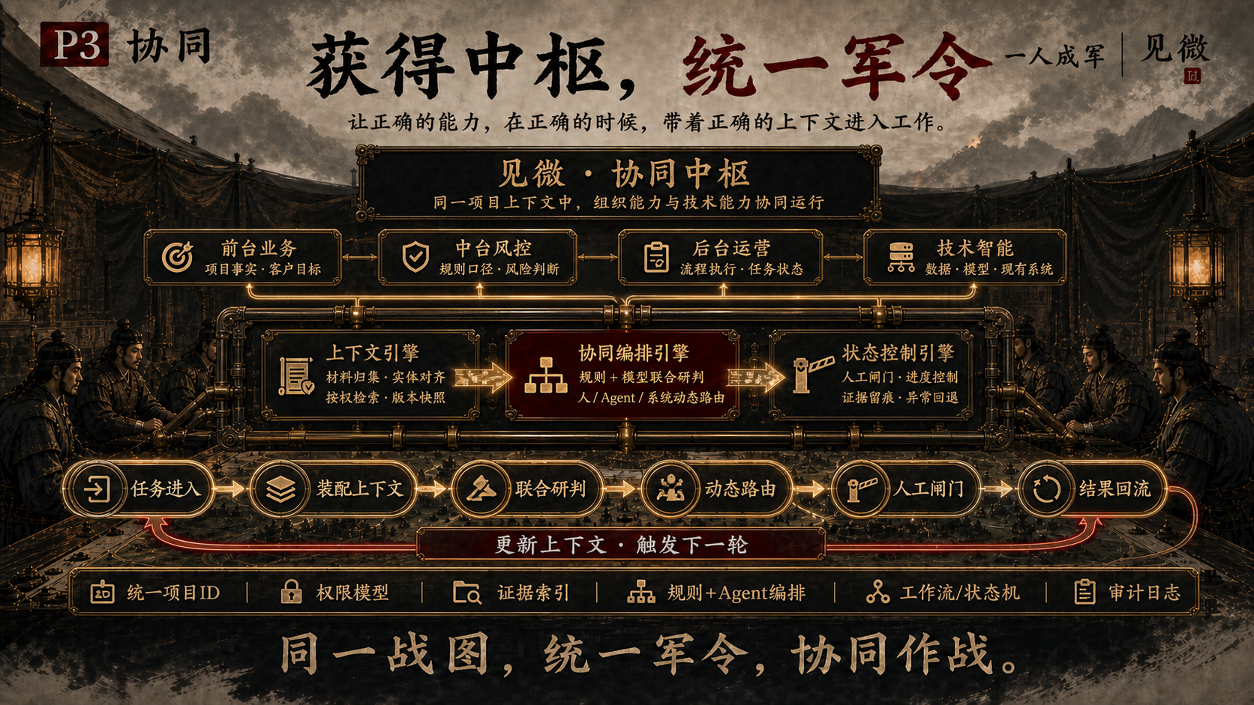
Notes:
核心一句：见微是连接前中后台的小型协同中枢，不替代现有系统，也不改变审批权。
展开：共享上下文——同一事实按权可见；动态路由——按任务和状态连接合适能力；状态控制——进度可见、边界可控、过程可追溯；第一期只打通业务到风控，后台和技术作为支撑。
例子／追问：若问是否重做系统，回答“不重做、不夺权，只连接上下文和能力，先做最窄闭环”。
转场：方案可以很小，但必须证明风险可控，所以先验证、再试点。

Slide 4
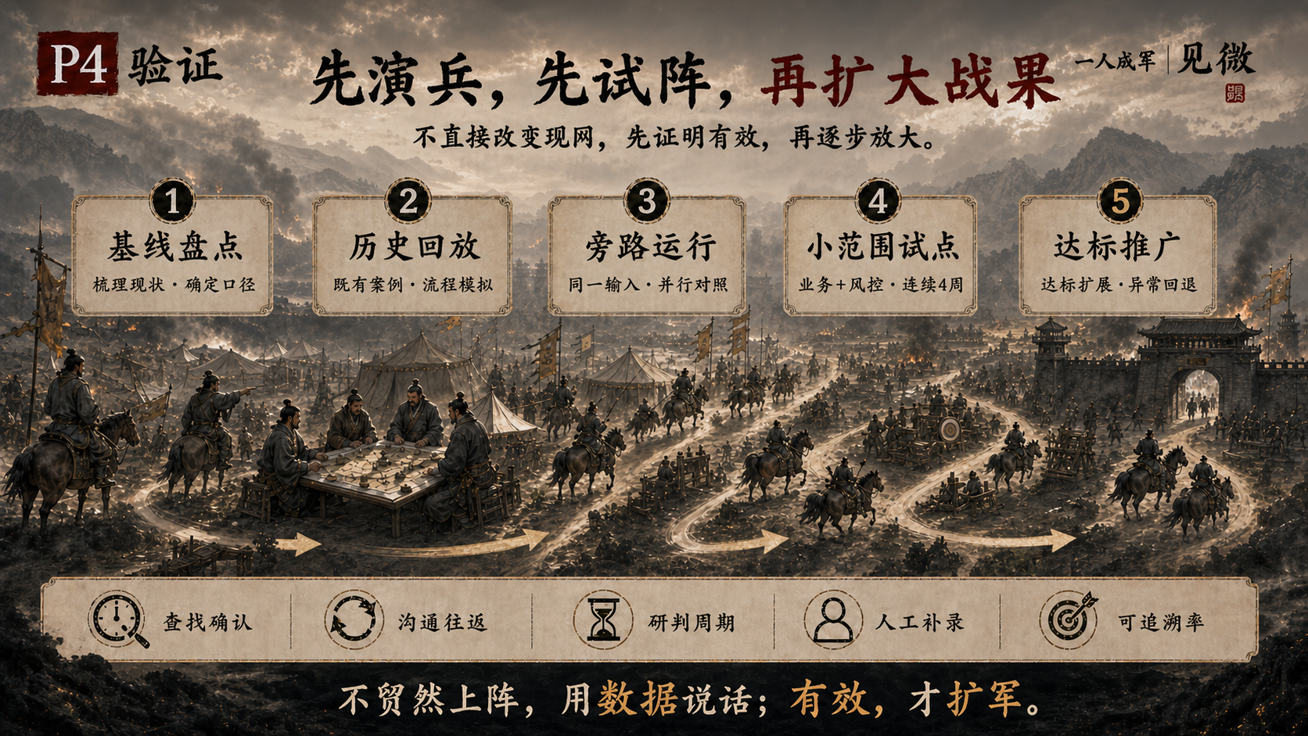
Notes:
核心一句：不改变现有审批权限，用五步旁路验证把风险锁在小范围内。
展开：基线盘点统一口径；历史回放检查流程；旁路运行同一输入并行对照；业务＋风控连续 4 周小范围试点；达标再推广，异常可回退。
验收：查找确认、沟通往返、研判周期、人工补录、可追溯率。
例子／追问：历史回放与 4 周并行数据共同验证，结论只在同口径下成立。
转场：只有指标被验证，试点目标才会转化为可批复、可复制的价值。

Slide 5
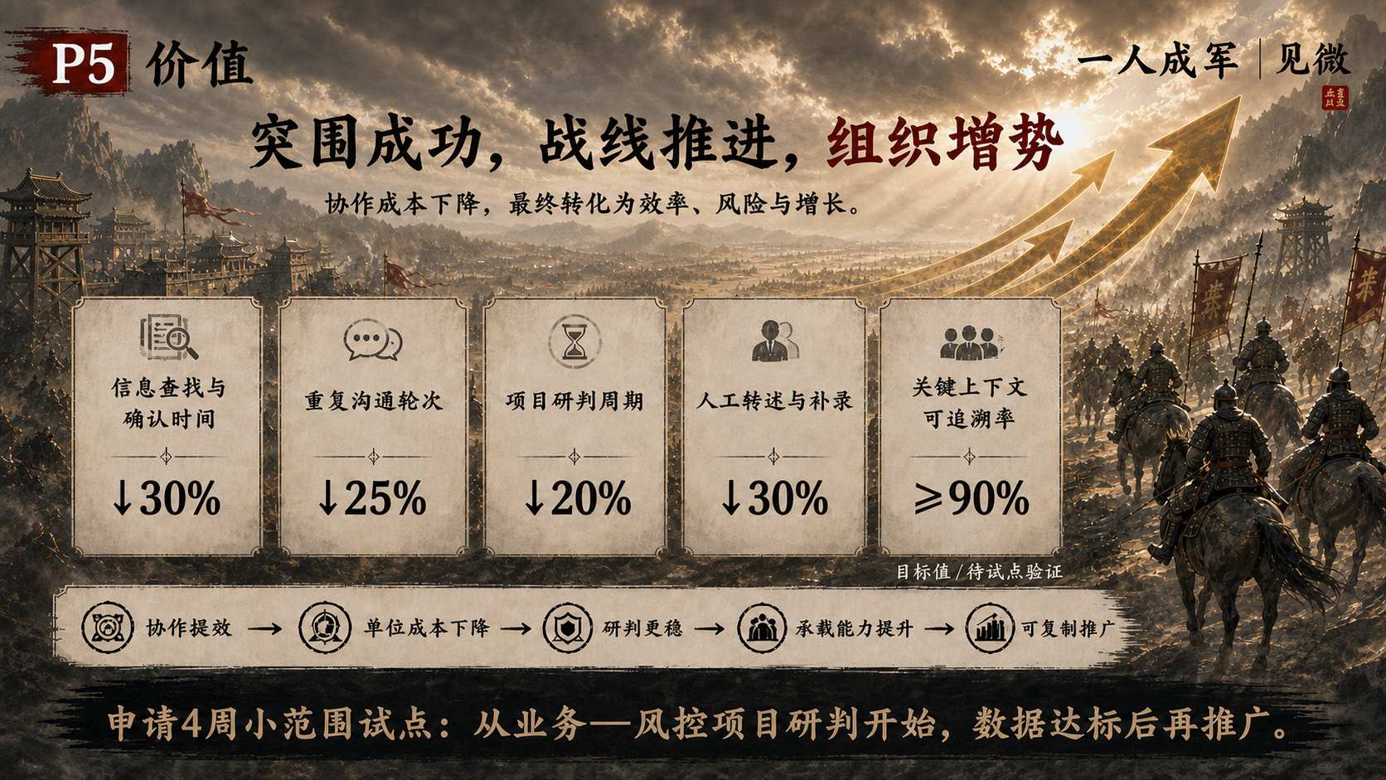
Notes:
核心一句：申请批准 4 周小范围试点，所有数字都是待验证目标，不是已取得成果。
展开：查找确认时间下降 30%；重复沟通轮次下降 25%；研判周期下降 20%；人工转述与补录下降 30%；关键上下文可追溯率达到 90% 以上；价值沿协作提效、单位成本下降、研判更稳、承载提升走向复制推广。
例子／追问：未达标不扩大；达标后再复制到更多研判场景，避免一次性大投入。
收口：从业务—风控项目研判开始，批准 4 周试点，数据达标后再推广。

